Slide 1
Singular and plural nouns
s - es - ies

Slide 2
Il nome singolare è una parola che indica una sola persona, o un solo animale, o una sola cosa.
uomo = nome singolare di persona.
cane = nome singolare di animale.
telefono = nome singolare di cosa.
Il nome plurale è una parola che indica molte persone, o molti animali, o molte cose.
uomini = nome plurale di persona.
cani = nome plurale di animale.
telefoni = nome plurale di cosa.
Se un nome maschile finisce con la vocale:O, il plurale lo formiamo togliendo la vocale O e mettendo al suo posto la vocale I.
SINGOLARE | PLURALE
gelat-o | gelat-i
tavol-o | tavol-i
telefon-o | telefon-i
Se un nome femminile finisce con la vocale: A, il plurale lo formiamo togliendo la vocale A e mettendo al suo posto la vocale E.
SINGOLARE | PLURALE
mamm-a | mamm-e
sedi-a | sedi-e
merend-a | merend-e

Slide 3
Se un nome, sia maschile che femminile, finisce con la vocale: E, il plurale lo formiamo togliendo la vocale E e mettendo al suo posto la vocale I.
SINGOLARE | PLURALE
latt-e | latt-i
balcon-e | balcon-i
carn-e | carn-i

Slide 4
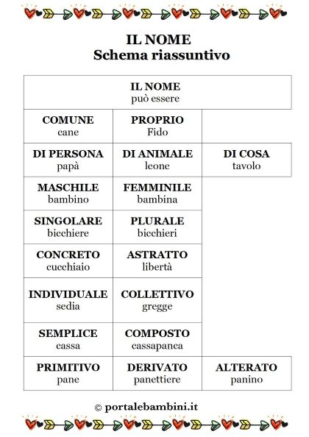
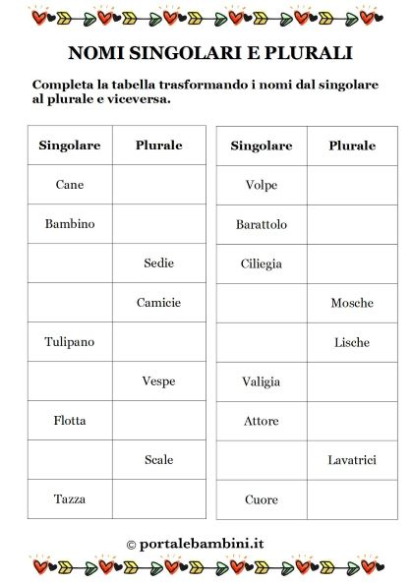
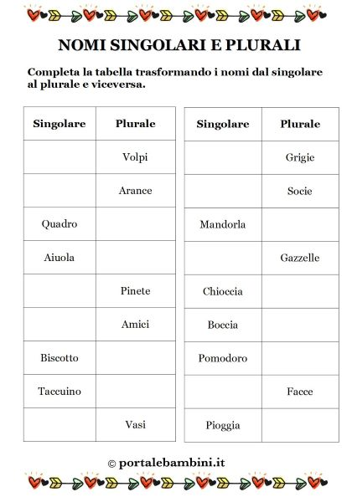

Slide 5
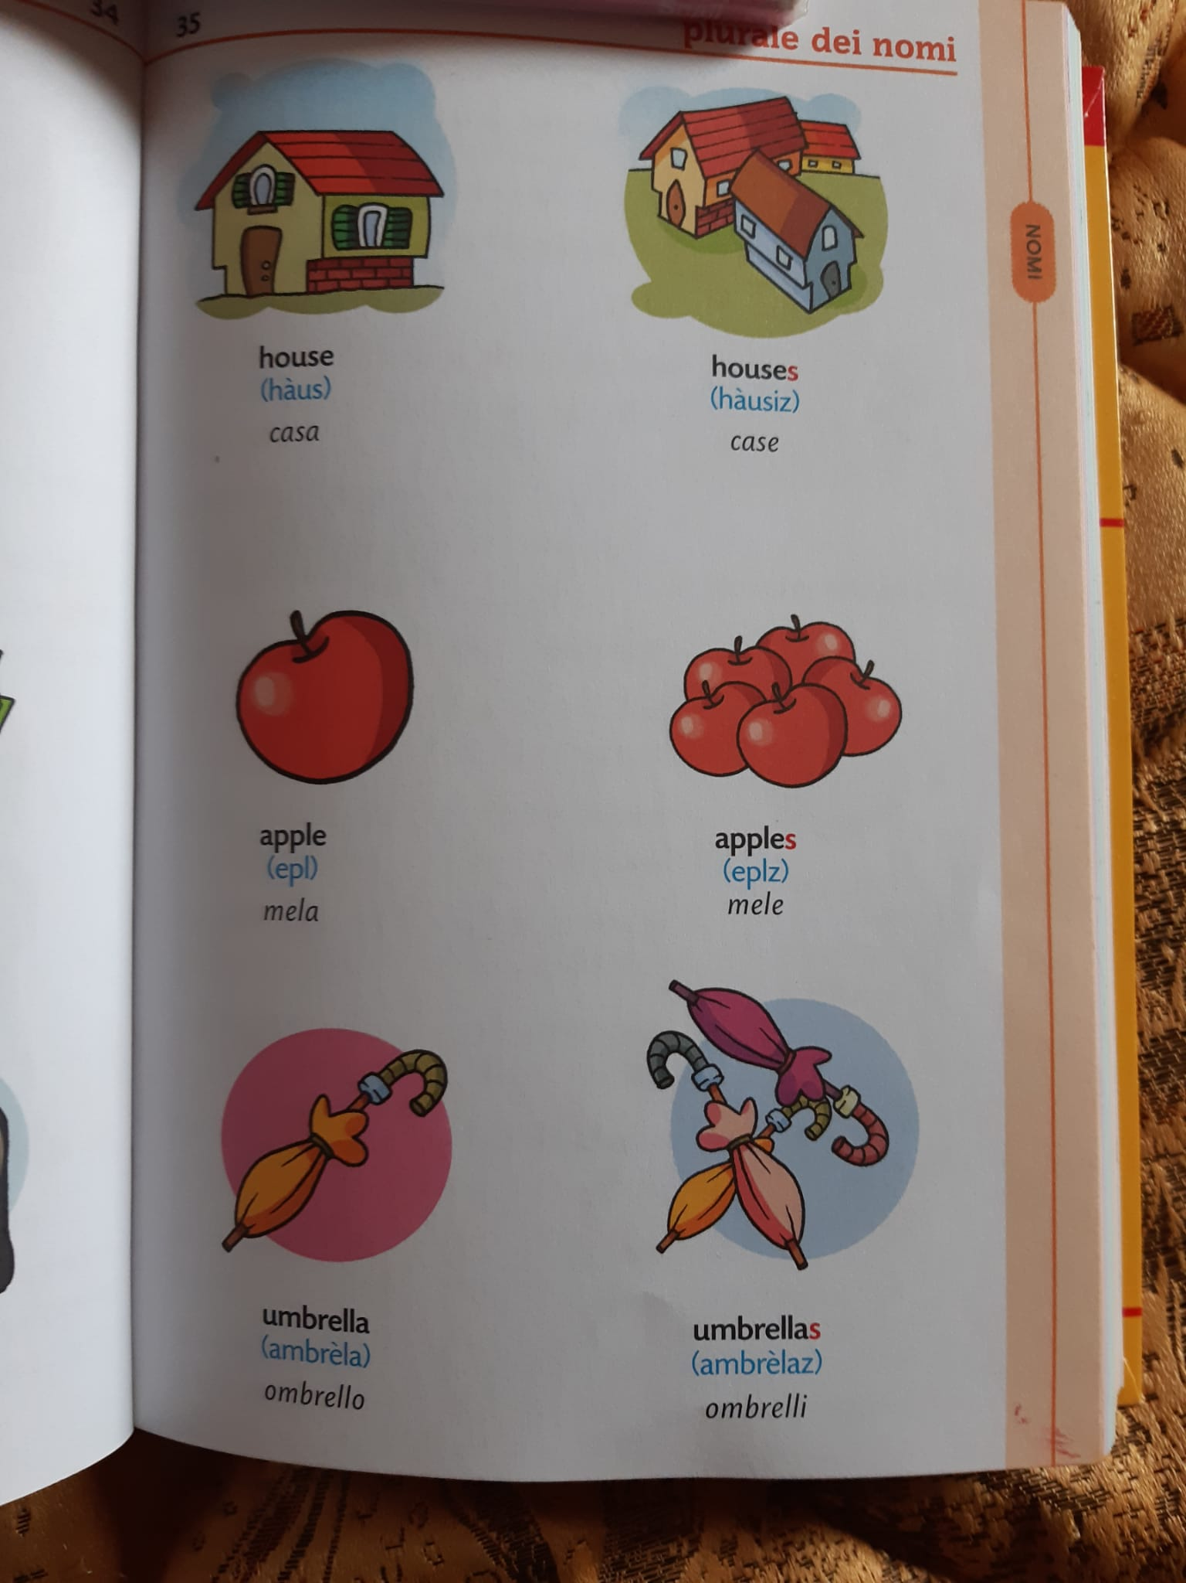
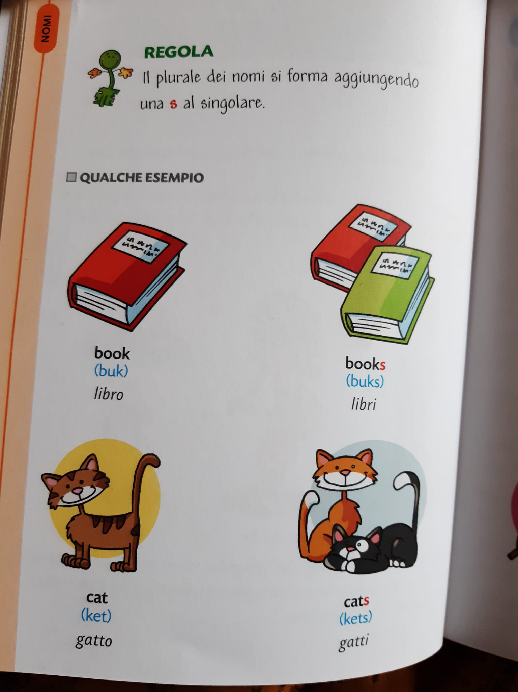

Slide 6
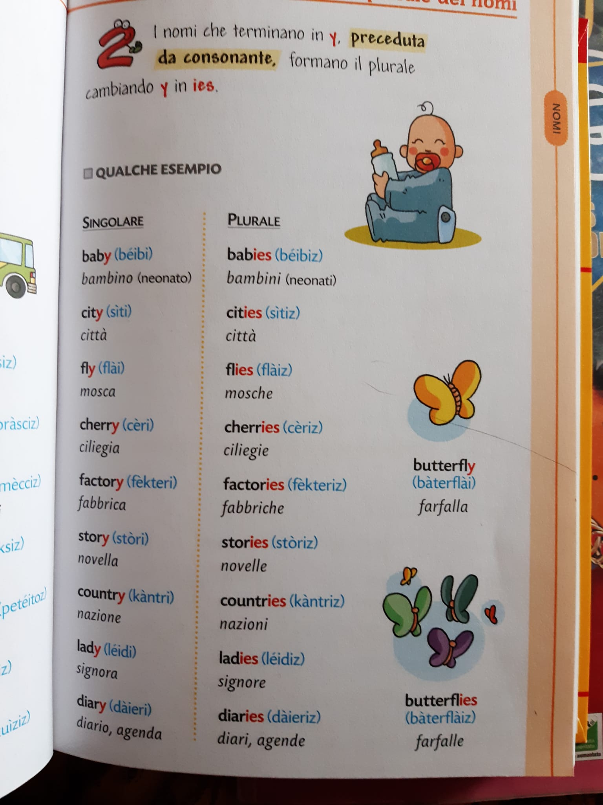
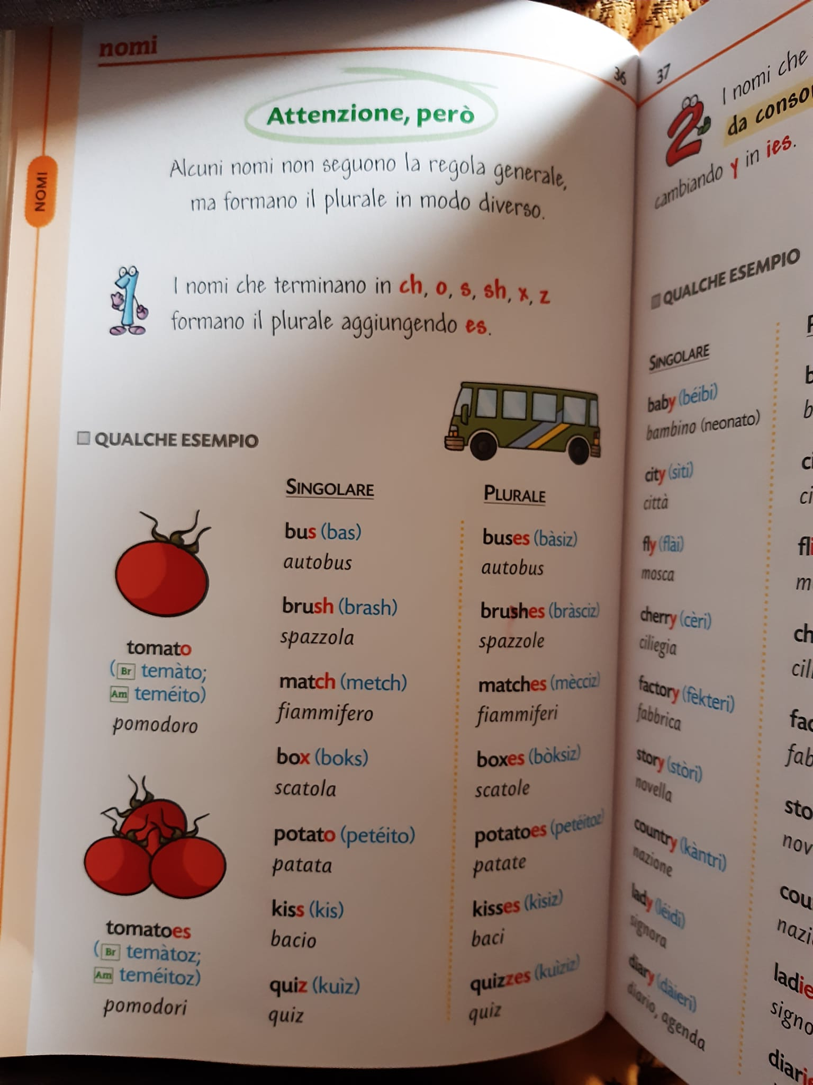

Slide 7
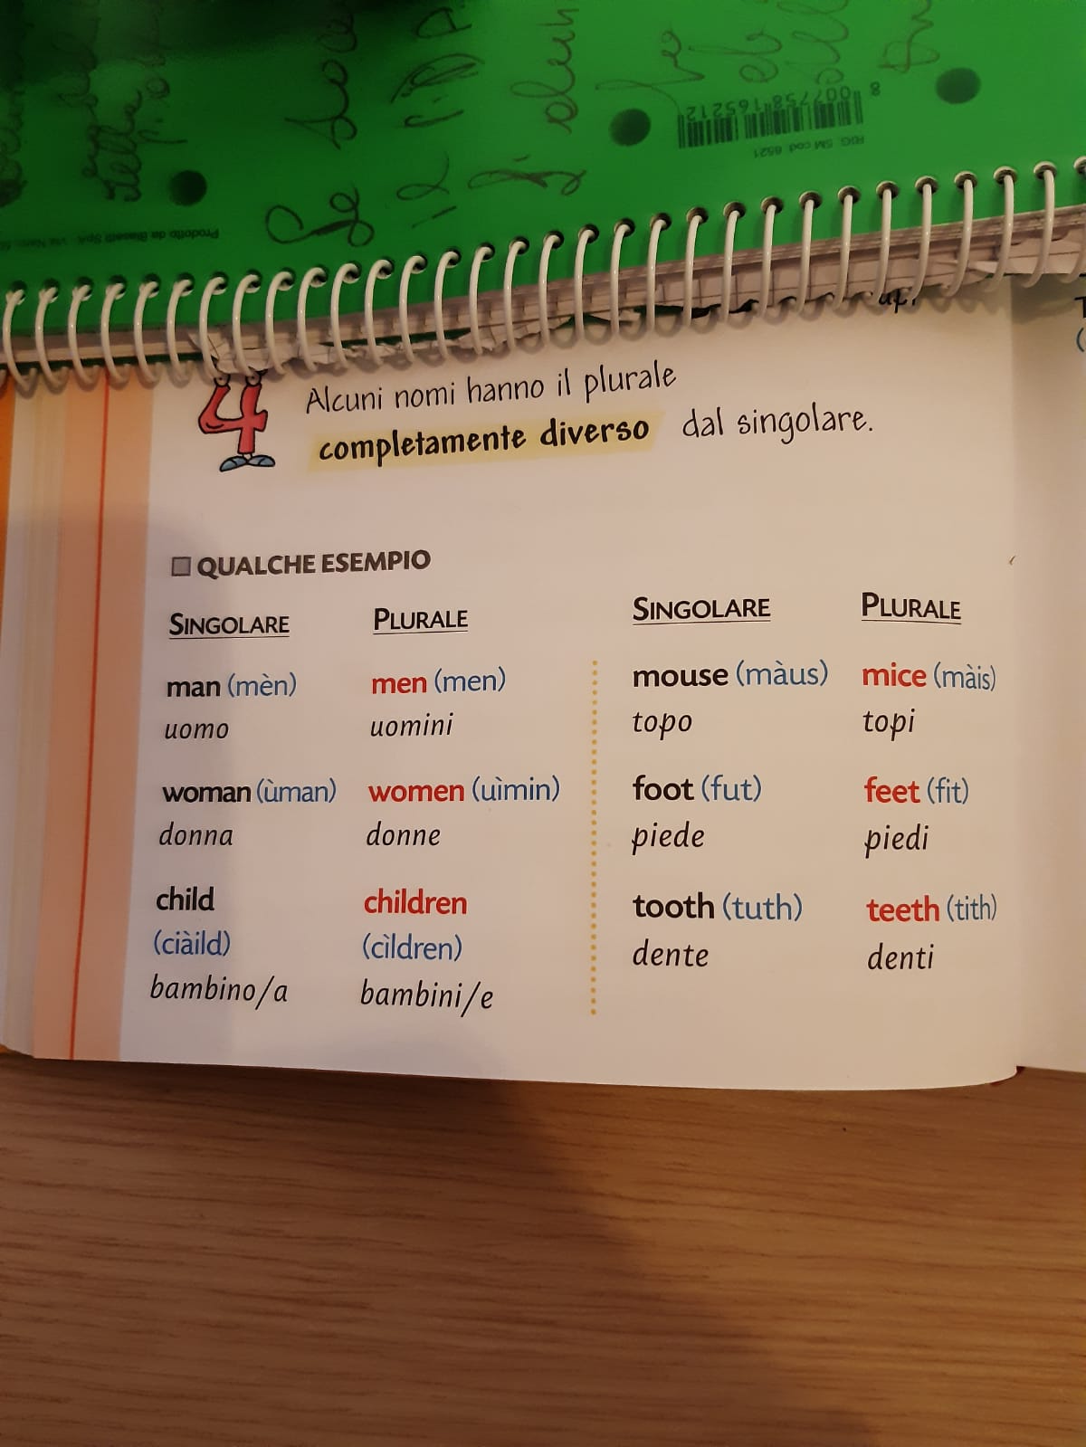
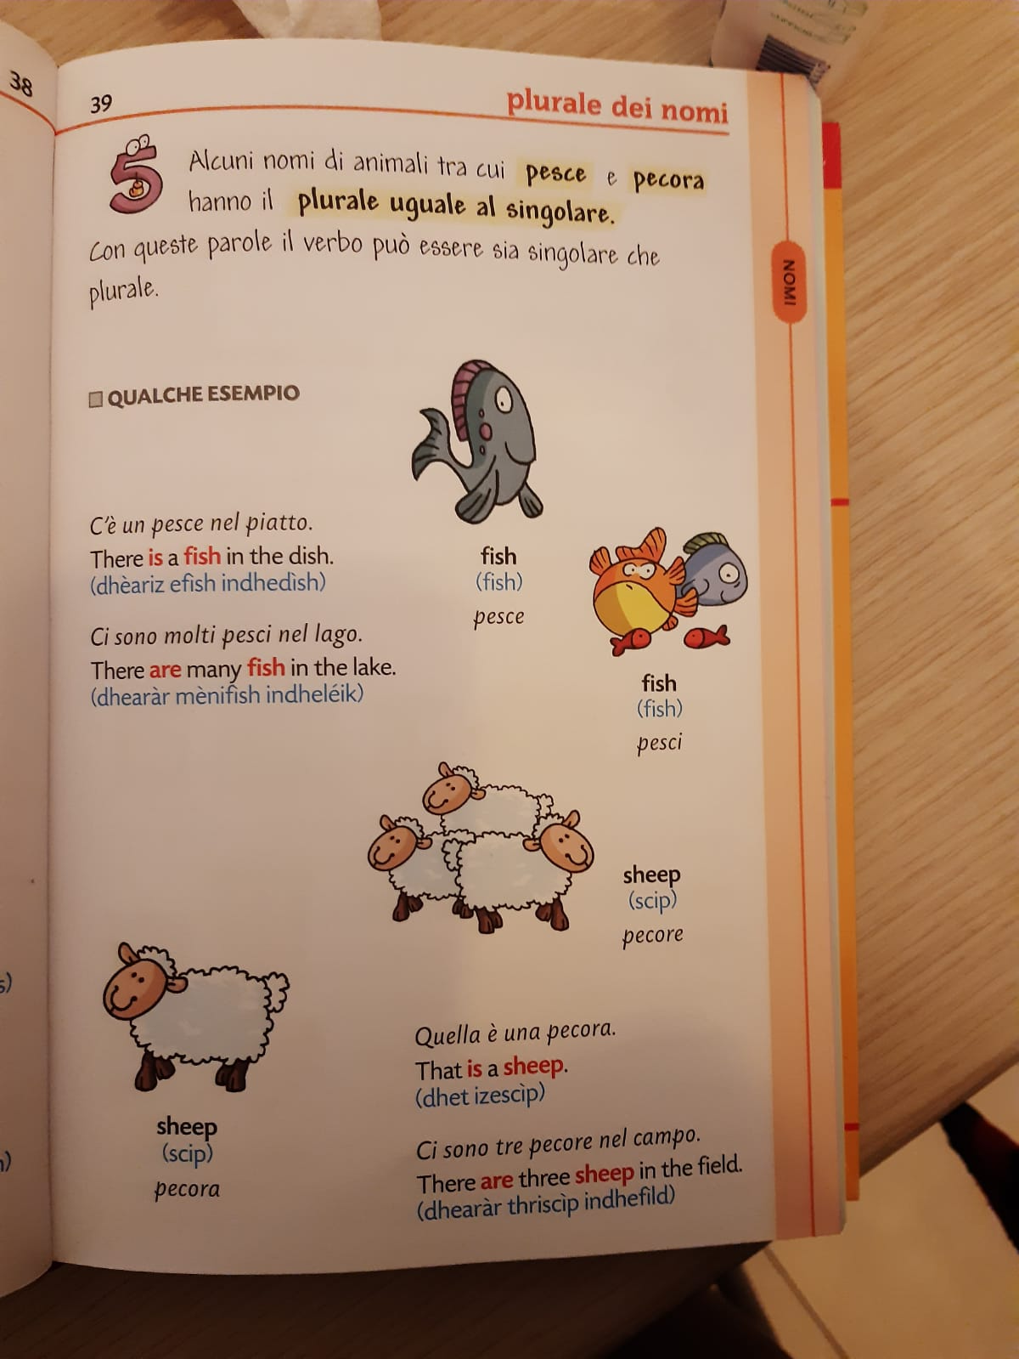
IRREGOLAR PLURALS

Slide 8
NOUNS

